Slide 1
PLD器件原理

Slide 2
PLD器件

Slide 3
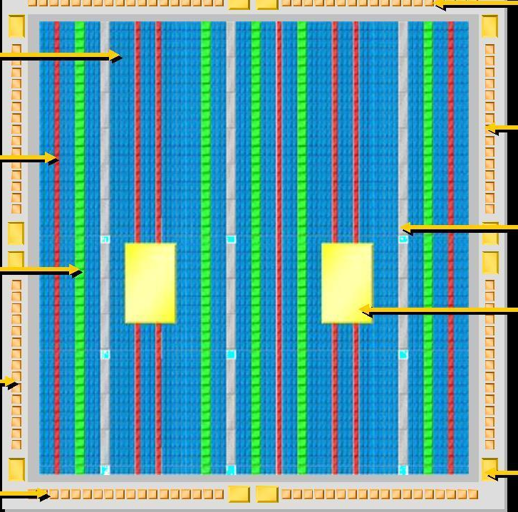
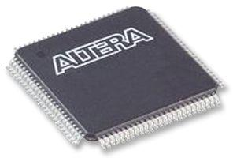
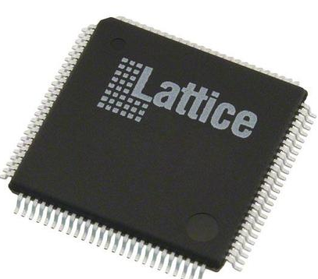
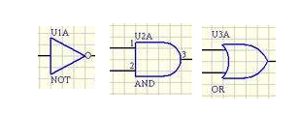
PLD器件概念
可编程逻辑器件PLD(Programmable logic device)
20世纪70年代发展起来的一种可以产生任意逻辑输出的通用型数字逻辑电路器件。
PLD有很高的集成度，足以满足设计一般的数字系统的需要，与门、或门、非门是PLD最基本的构成。
PLD的出现极大的改变了设计制作电子系统的方式与方法。

Slide 4
数字系统器件
EDA
可编程器件PLD：
半定制器件
包含各种逻辑资源和连线
可反复修改和编程
开发效率高、成本低、风险小
适合周期短、投入少、风险小的选择
专用集成电路（ASIC）：
全定制器件
物理版图级实现
流片后不能修改
成本高、周期长
适合性能要求高、批量大的芯片
ASIC：Application specific intergrated circuit
PLD Programmable logic device

Slide 5

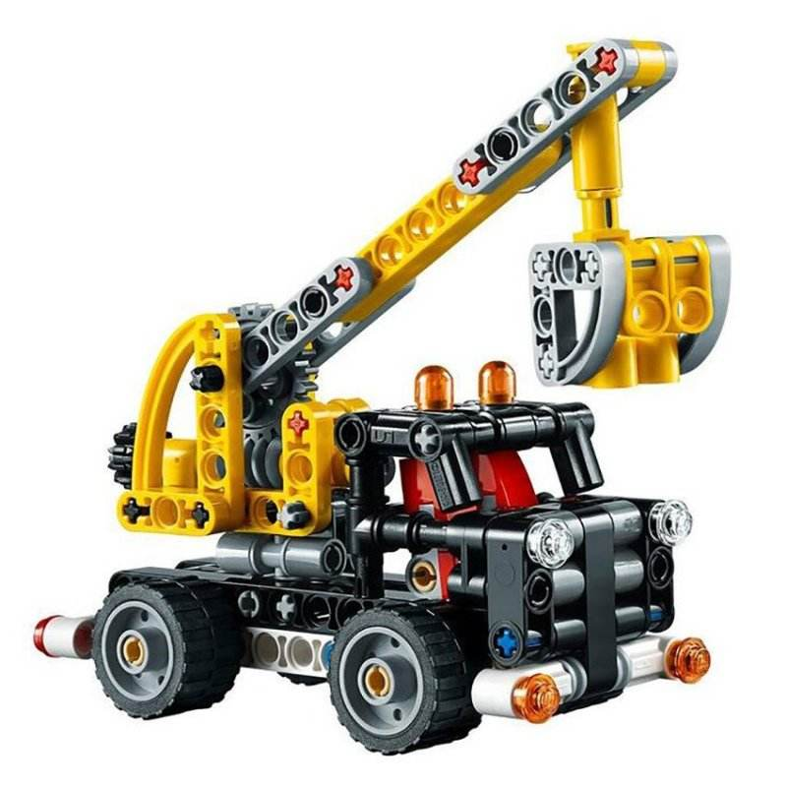
全定制 VS 半定制
半定制
全定制

Slide 6
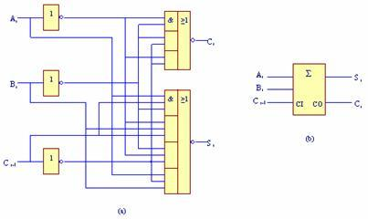
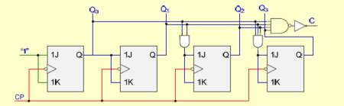
PLD器件原理
组合电路：与门-或门 二级电路
时序电路：与门-或门 二级电路 + 存储元件（触发器）
全加器（组合电路）
计数器（时序电路）

Slide 7
PLD器件原理
PLD器件的结构原理图
输入缓冲电路
与阵列
或阵列
输出缓冲电路
输
入
输
出
…
…
增强输入驱动能力，产生信号原、反变量入
实现各种逻辑函数和逻辑功能
锁存、输出处理

Slide 8
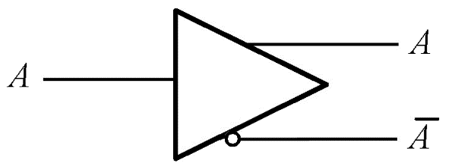
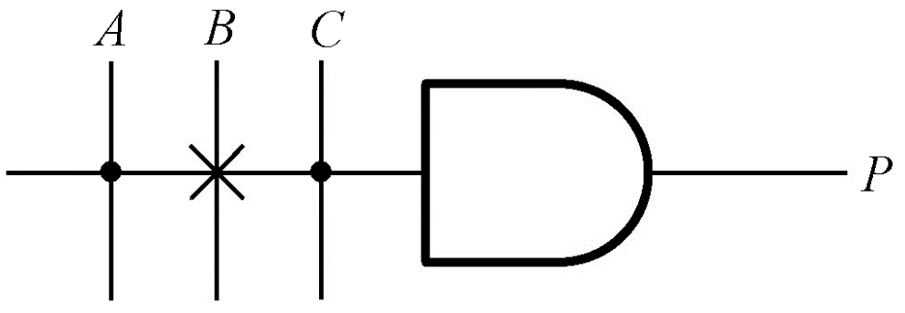
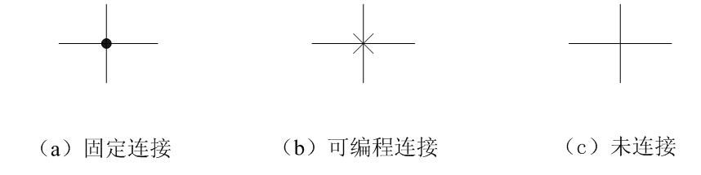
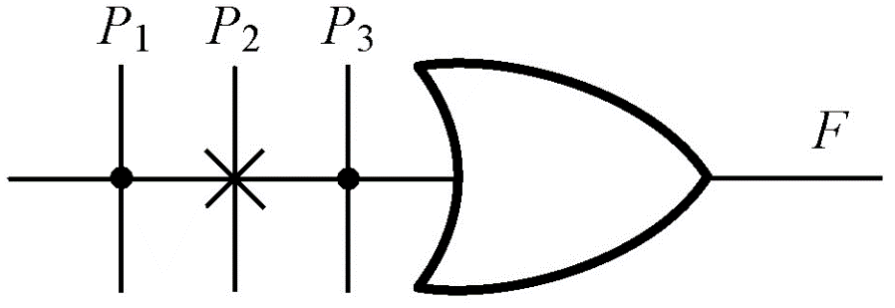
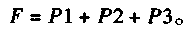
PLD器件结构
PLD电路符号表示
PLD的输入缓冲电路
PLD与阵列表示
PLD或阵列表示

Slide 9
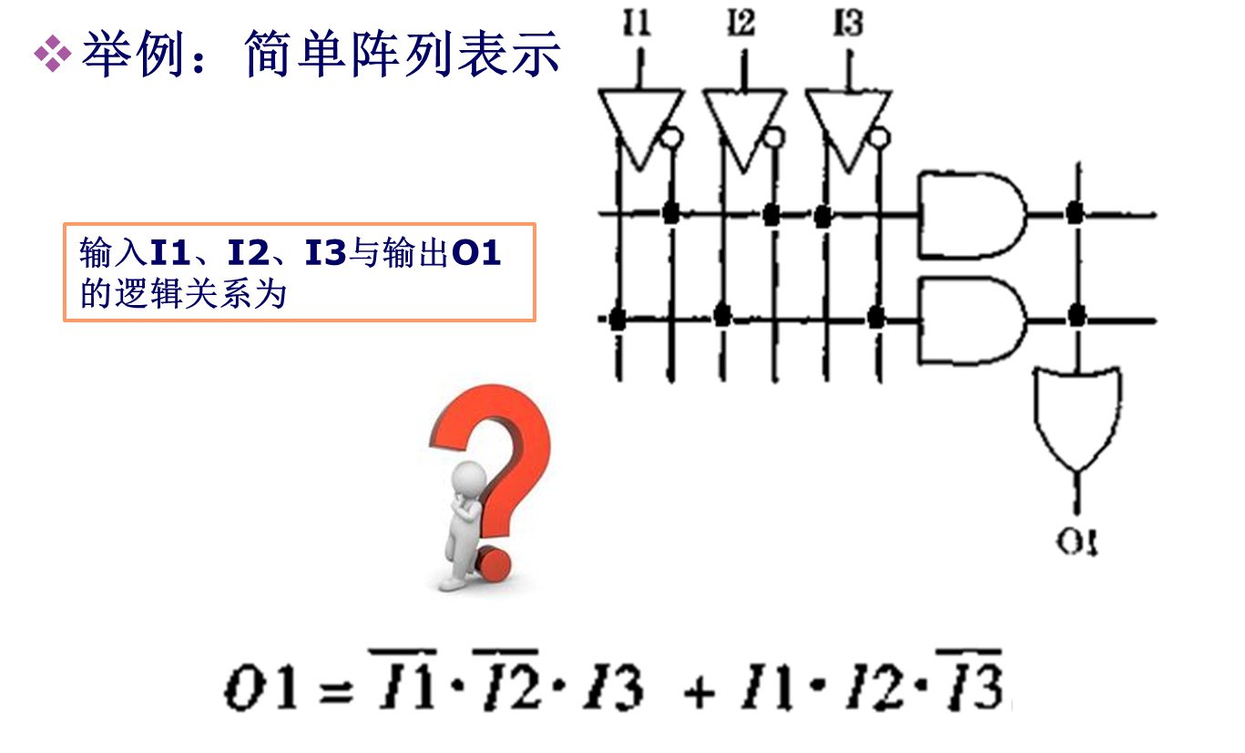

PLD器件结构
举例：简单的阵列表示
输入I1，I2，I3
输出为O1
逻辑关系为？

Slide 10
PLD器件结构
PLD的分类
一般将GAL22V10（500门~750门 ）作为简单PLD和高密度PLD的分水岭

Slide 11
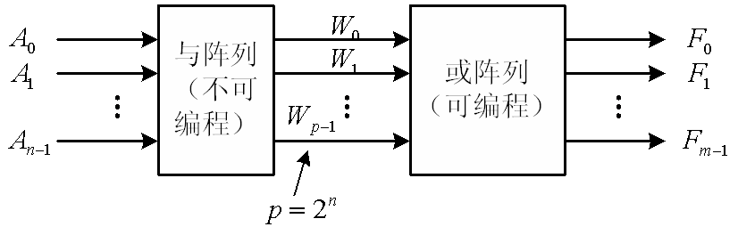
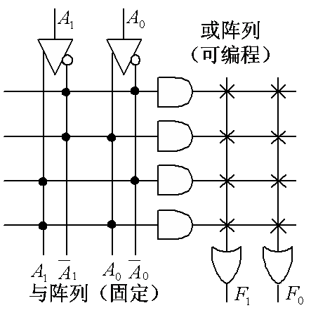
PLD器件结构
PROM的逻辑阵列结构

Slide 12
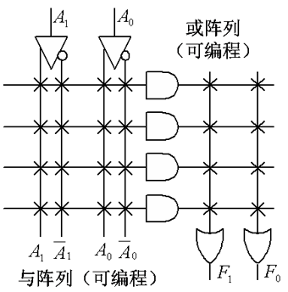
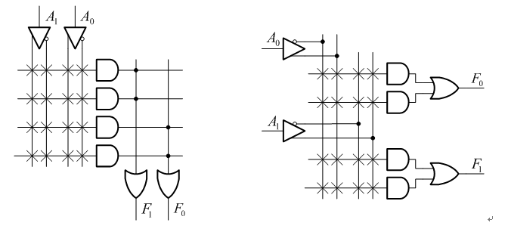
PROM
PLA
PAL 和GAL结构

Slide 13
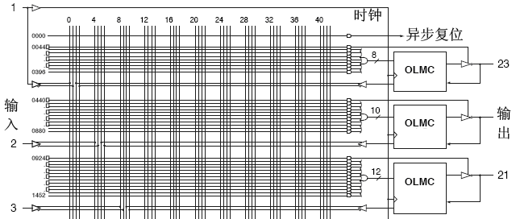
OLMC：Output Logic Micro Cell输出逻辑宏单元
GAL22V10的结构（局部）

Slide 14
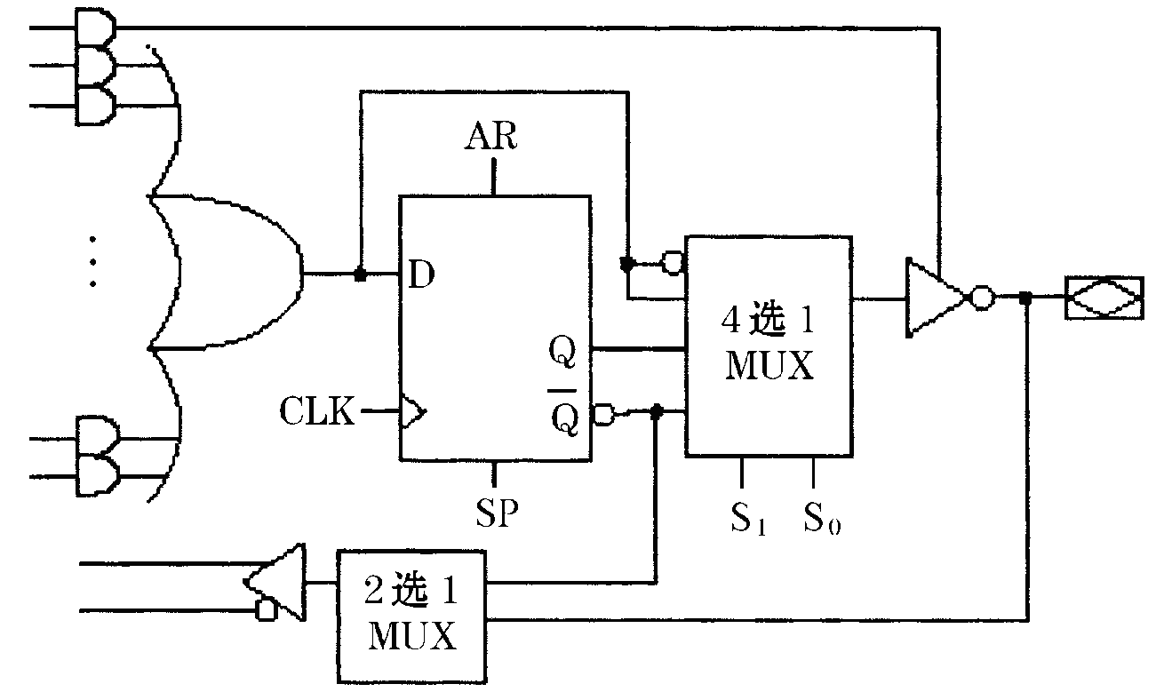

1.2PLD器件
GAL22V10的OLMC结构
s0s1是可编程的特征代码
取值决定了输出的方式和极性
寄存器输出或组合逻辑输出
原电平输出或反极性输出

Slide 15
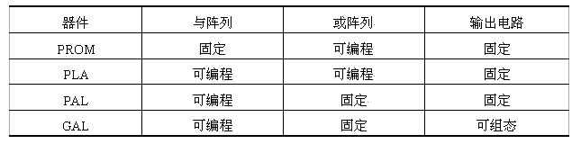
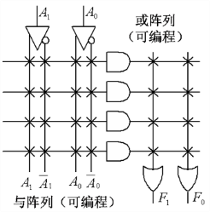

简单PLD（SPLD）总结

Slide 17
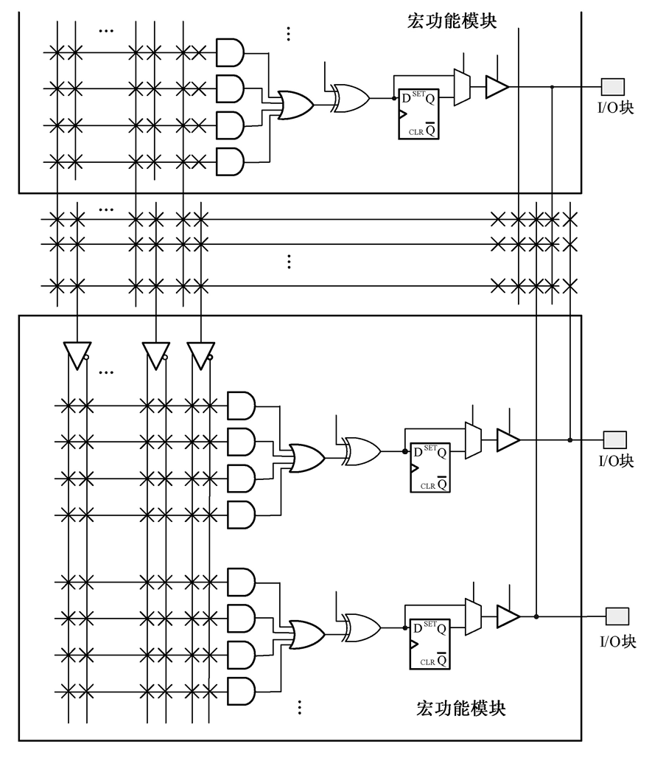
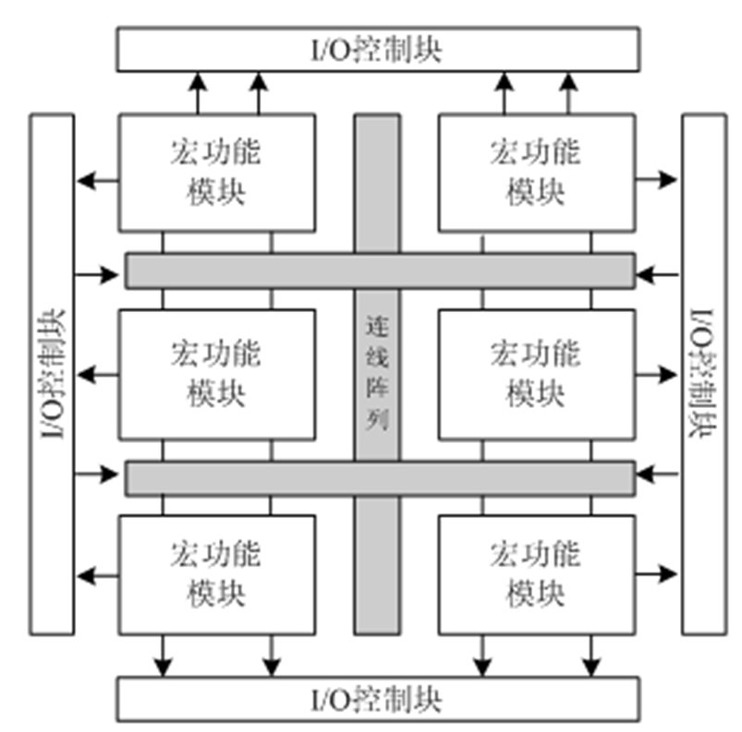
CPLD器件的结构
CPLD器件宏单元内部结构示意图
与或阵列 + 触发器
包含三种结构：宏单元MC（macro cell）、可编程IO单元、可编程内部连线。
MC中与阵列输出数量标志了CPLD的容量
“与或”阵列被称为乘积项

Slide 18
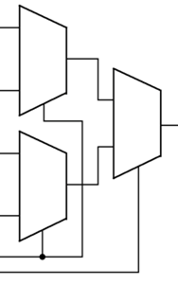
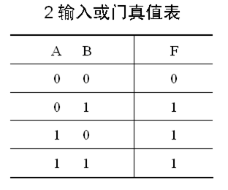
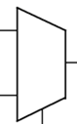
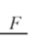
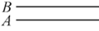
FPGA的结构
查找表（Look-Up-Table)简称为LUT，LUT本质上就是一个RAM
用2输入查找表实现或门功能
0
1
数据选择器
0：上支路选通
1：下支路选通
1
1

Slide 19
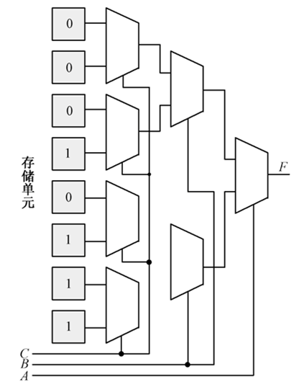
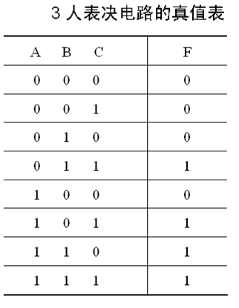
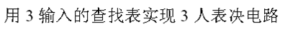
FPGA的结构

Slide 20
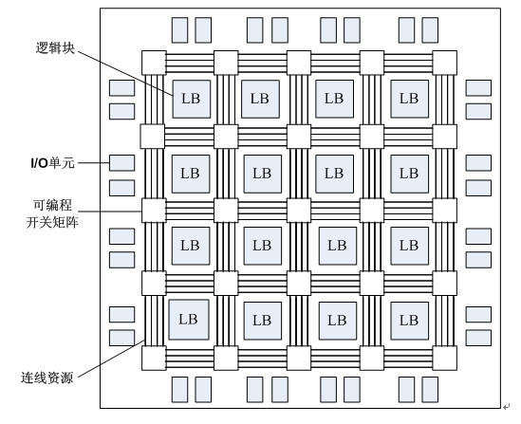
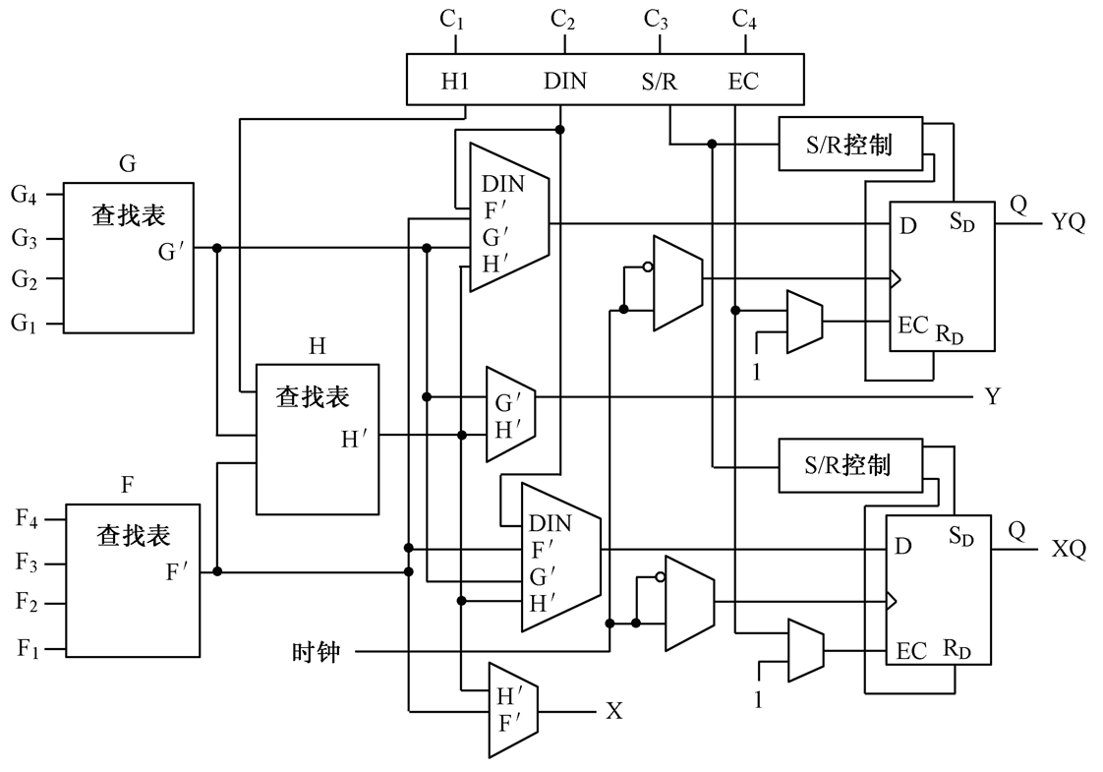
FPGA器件
FPGA组成：逻辑块LB、IO单元、可编程开关矩阵、连线资源。
FPGA：XC4000器件的LB结构

Slide 21
FPGA与CPLD器件
项目 | FPGA | CPLD
工艺 | 基于LUT，多为SRAM | 基于乘积项，工艺多为E²CMOS
触发器数量 | 多，适合实现时序电路 | 少，适合实现组合电路
规模与复杂度 | 规模大，可到千万门级以上，适合复杂逻辑 | 规模小，适合简单逻辑
成本 | 高 | 低
编程配置 | RAM型，掉电程序丢失 | ROM型，掉电不丢失

Slide 22
PLD器件总结
全定制、半定制
PLD概念和原理
简单PLD的组成原理和结构
CPLD的组成与原理（乘积项）
FPGA的组成与原理（查找表LUT）
CPLD和FPGA对比

Slide 23
谢谢学习

